Slide 1



2026年
3季度版
科技赋能金融生态
利得基金 $•$ 公司册

Slide 2
公司介绍
服务内核
科技赋能
投研服务
合作展望
1
2
3
4
5

Slide 3
公司介绍
服务内核
科技赋能
投研服务
合作展望
公司介绍
服务内核
科技赋能
投研服务
合作展望
1
6
2
7
3
8
4
9
5
10

Slide 4
这里是内容标题20号加粗#40517E
特大号标题：28号加粗
使用建议：封面和封底页使用
大号标题：20号加粗
使用建议：目录及页标题使用，页面重点表达内容可谨慎使用
中号标题：16-18号加粗
使用建议： 模块标题、图表、段落标题等使用
常规字号：12号-14号
使用建议：文本内容使用
小字号：9号-10号
使用建议：备注、图表坐标值等

Slide 5
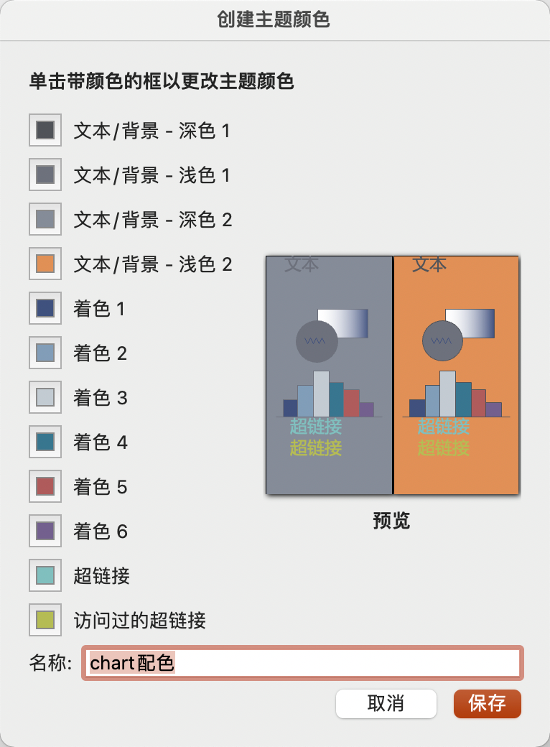

这里是内容标题20号加粗#40517E
主题颜色：
此模板定义了一套主题颜色，涵盖文本内容、图表、表格，适用于多场景，颜色可自由组合，为保持风格统一性，请慎用多种颜色。
颜色序列：主要用在图表及模块区分，建议按序列取值，同一文档建议用色统一
#40527E
#819DB8
#C3CBD2
#38768F
#AF5B5B
#73608E
#80BFBE
#B5BC54
#E19056
#858C98
文本色值：文本内容使用
#505359
#6D717C

Slide 6
这里是内容标题20号加粗#40517E
图表标题区域14号
XX行业、XX行业占比最高

Slide 7
这里是内容标题20号加粗#40517E
图表标题区域14号
图表头部：背景选配，标题14号
注释文字：9号，#6D717C
值颜色：取图表颜色序列
边框：选配，0.5 磅
#6D717C，透明度70%
轴文字：9号，#6D717C

Slide 8
这里是内容标题20号加粗#40517E
2021年公募基金保有规模数据总览

Slide 9
这里是内容标题20号加粗#40517E
图表加背景样式
图表加背景样式
使用场景：当前页重点突出图表时，可对图表配置背景，#6D717C，透明度95%

Slide 10
这里是内容标题20号加粗#40517E
表格样式1
表格样式2
类别 | 标题 | 标题 | 标题
货币基金 | 3.83 | 3.17 | -0.66
货币基金 | 3.83 | 3.17 | -0.66
货币基金 | 3.83 | 3.17 | -0.66
货币基金 | 3.83 | 3.17 | -0.66
总计 | 3.83 | 3.17 | -0.66
类别 | 标题 | 标题 | 标题
货币基金 | 3.83 | 3.17 | -0.66
货币基金 | 3.83 | 3.17 | -0.66
货币基金 | 3.83 | 3.17 | -0.66
货币基金 | 3.83 | 3.17 | -0.66
总计 | 3.83 | 3.17 | -0.66
自由配置表格样式
类别 | 标题 | 标题 | 标题
货币基金 | 3.83 | 3.17 | -0.66
货币基金 | 3.83 | 3.17 | -0.66
货币基金 | 3.83 | 3.17 | -0.66
总计 | 3.83 | 3.17 | -0.66
使用说明：推荐样式1和样式2，特殊情况可自由配置表格样式

Slide 11
这里是内容标题20号加粗#40517E
多色模块样式
多色模块样式
这里是内容，这里是内容，这里是内容，这里是内容，
这里是内容，这里是内容，这里是内容，这里是内容，
这里是内容，这里是内容，这里是内容，这里是内容，
这里是内容，这里是内容，这里是内容，这里是内容，
这里是内容，这里是内容，这里是内容，这里是内容，
这里是内容，这里是内容，这里是内容，这里是内容，
多色模块样式
多色模块样式
这里是内容，这里是内容，这里是内容，这里是内容，
这里是内容，这里是内容，这里是内容，这里是内容，
这里是内容，这里是内容，这里是内容，这里是内容，
这里是内容，这里是内容，这里是内容，这里是内容，
这里是内容，这里是内容，这里是内容，这里是内容，
这里是内容，这里是内容，这里是内容，这里是内容，
使用说明：多模块想做明显区分时，可用主题色做区分。尽量保持用色统一性

Slide 12
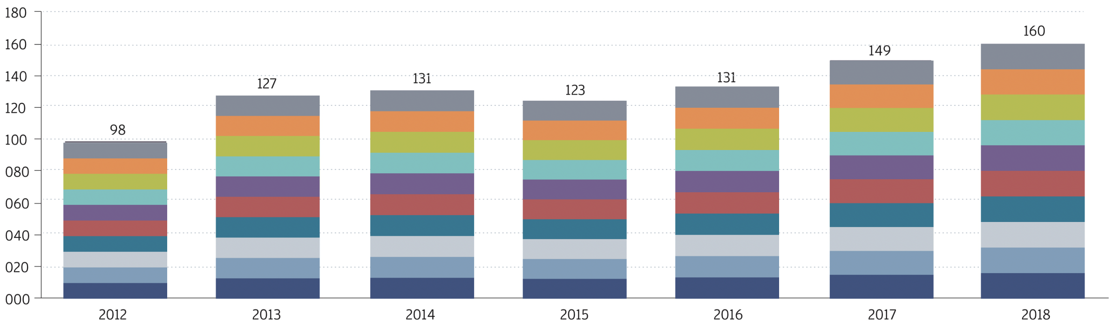
这里是内容标题20号加粗#40517E
多色值柱状图

Slide 13
这里是内容标题20号加粗#40517E
2021年公募基金保有规模数据总览
2021年公募基金代销保有规模
基金分类 | 保有规模（亿元） | 年末保有规模占比 | 规模增长额（亿元） | 规模增长率
货币基金 | 3.83 | 3.17 | 2.63% | -0.66
货币基金 | 3.83 | 3.17 | 2.63% | -0.66
货币基金 | 3.83 | 3.17 | 2.63% | -0.66
总计 | 3.83 | 3.17 | 2.63% | -0.66
120.6亿
这里是正文内容，这里是正文内容，这里是正文内容，这里是正文内容，
这里是正文内容，这里是重点表达内容，这里是正文内容，这里是正文内容，这里是正文内容，这里是正文内容，这里是正文内容，这里是正文内容。
25.6亿

Slide 14
这里是内容标题20号加粗#40517E

Slide 15


利得基金官网：www.leadfund.com.cn
利得机构慧官网：https://if.leadfund.com.cn
客服热线：400-820-9935
公司地址：上海市浦东新区世博大道1515号世博天地T1栋17楼

